Slide 1
Les supports visuels

Slide 2
Votre nouveau mantra
Tout ce qui donne de l’information en passant par les yeux est UN SUPPORT VISUEL.
Si vous n’êtes pas capables de mettre en image votre explication c’est qu’elle est encore trop abstraite.

Slide 3
Les pictogrammes

Slide 4
Les photos

Slide 5
Le planificateur / agenda

Slide 6
La gestion du temps

Slide 7
Le dessin à main levée

Slide 8
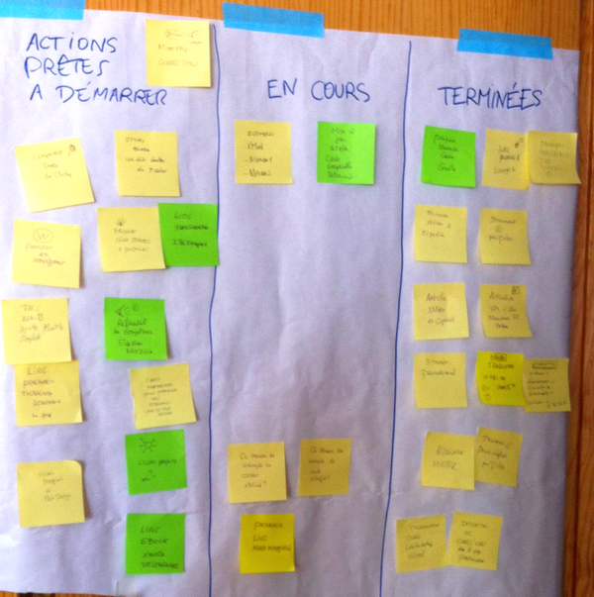
Les listes
Les pense-bêtes

Slide 9
Les vidéos
Les documentaires
La démonstration

Slide 10
Carte conceptuelle

